Slide 1
MUSEUM
Principperne bag museumsudstillinger
Notes:
Lærer forberedelse:
Medbring: 1 A3-ark til hver 4 mandsgruppe og farveblyanter til kreativ øvelse.

Slide 2
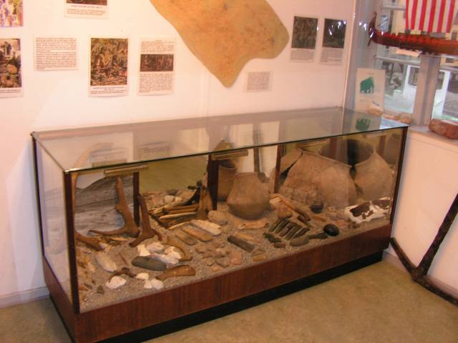
Hvad tænker I, når I hører ordet "museum"?
Notes:
Kort introduktion / brainstorm i starten af timen. Man kan evt. starte med spørgsmålet: "Hvad forbinder I med et 'museum'?" Få dem også til at tænke tilbage på rejser / sommerferier etc.
Her skal eleverne tænke over, hvad de forbinder med et museum. Nogle har måske haft nogle gode oplevelser, mens mange måske har haft oplevelser, hvor de har kedet sig.

Slide 3
Udstillingsprincipper
Mål: At gøre jer i stand til at analysere hvilke valg museet har foretaget sig, når de udstiller de enkelte genstande og valg i udstillingen som helhed.
Didaktisk princip
Affektivt princip
Æstetisk princip
Notes:
Målet med modulet er, at eleverne skal kunne gøre sig overvejelser om:
1) HVORDAN har museet udstillet sine genstande og
2) HVORFOR udstiller de dem sådan.
Altså at de kan gå ind på et museum og få mere ud af det, end blot "her er en pæn, gammel ting i en glasmontre".
For de enkelte genstande på et museum gælder tre udstillingsprincipper, som nævnt på slidet. For hvert princip gælder at 1) det er en bestemt måde at udstille genstande på, som er bevidst valgt af museet og 2) museet har overvejet, hvordan gæsten skal interagere med / opleve genstanden.

Slide 4

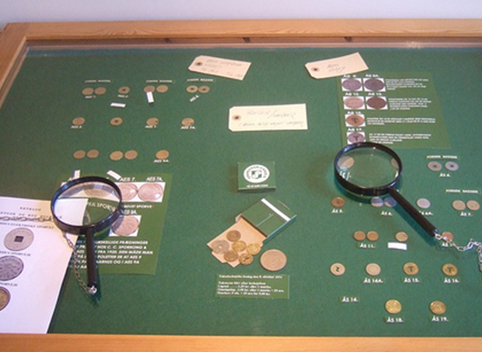
Didaktisk udstillingsprincip
Genstande præsenteres sammen med forskning i form af tekst.
Lav aktivering af gæsten. Gæsten tager ikke stilling, og forventes at gå en fast rute i udstillingen.
Notes:
Det didaktiske udstillingsprincip dækker over 'den klassiske' måde at udstille på. Typisk genstande i en montre med tilhørende tekst ved siden af.
Genstande formidles som en præsentation af videnskabelige fakta.
Ofte: Envejskommunikation, teksttung.
Kan være fastlagt rute igennem udstillingen, som evt. kan afsluttes med en quiz om, hvad gæsten har lært.
Billedet er fra Århus Bymuseum og er en møntudstilling, hvor der er fokus på kategorisering af mønten, hvilket årstal den er fra osv., IKKE om den er smuk, fortællingen om hvilken lomme den lå I osv.

Slide 5
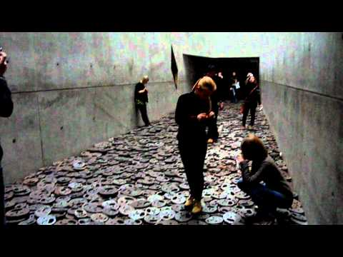
Affektiv udstillingsprincip
Vægt på aktiv deltagelse.
Ofte fokus på lyd/lys/rum.
Deltage i historien.
Vække følelser, sansninger og subjektive holdninger og stillingtagen.
Notes:
Under det affektive udstillingsprincip udstilles genstanden primært for at engagere gæsten, så gæsten oplever genstanden mere personligt (etisk, moralsk, politisk, følelsesmæssigt)
Opfordrer implicit eller eksplicit til stillingtagen.
Ofte: Sanselig oplevelse med lyd og lys, evt. personlige dokumentariske historier, vil gribe/engagere gæsten.
Videoen er fra en udstilling på Det Jødiske Museum I Berlin kaldet "Memory Void". Man skal gå på metalansigter, som larmer meget når man går på dem. Man kan evt. snakke med eleverne om, hvordan det sætter mindet om holocaust I spil og hvordan det engagerer gæsten, at man "skal gå på fortidens rædsler".

Slide 6
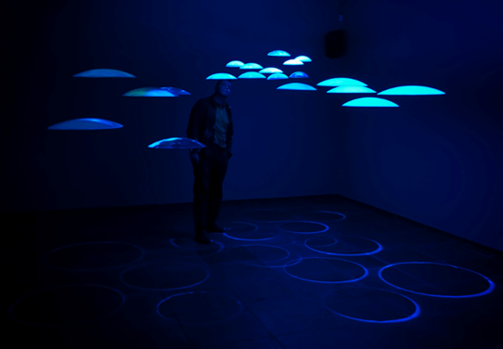
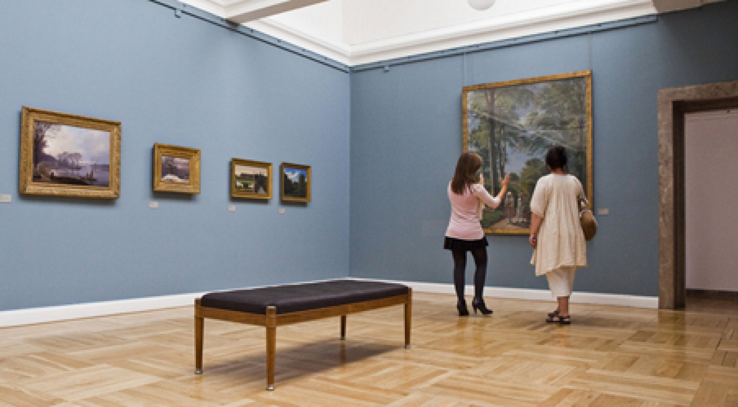
Æstetisk udstillingsprincip
Fokus på at stimulere synssans og vække nydelse.
Genstanden nydes for genstandens skyld.
Ofte afstemte farver, ingen eller dæmpet lydside.
Få tekst-plancher.
Plads til fordybelse (evt. bænke).
Notes:
Formålet er at præsentere genstanden for at stimulere synssansen og vække nydelse hos gæsten.
En oplevelse af genstanden for sig selv, for genstandens egen skyld. Genstanden påskønnes for deres skønhed.
-ofte afstemte farver
-ofte dæmpet eller ingen lydside
-ofte FÅ eller ingen tekster
-rigelig plads til hver enkelt genstand
-Ofte bænke eller lignende med rum/plads til fordybelse
EKSEMPLERNE: Er fra kunstudstillinger, som typisk vil anvende dette udstillingsprincip. Nederst klassisk maleriudstilling, øverst særudstillingen Rethink Information, som bruger lys og afdæmpede omgivelser for at lade gæsten nyde den udstillede kunst.

Slide 7
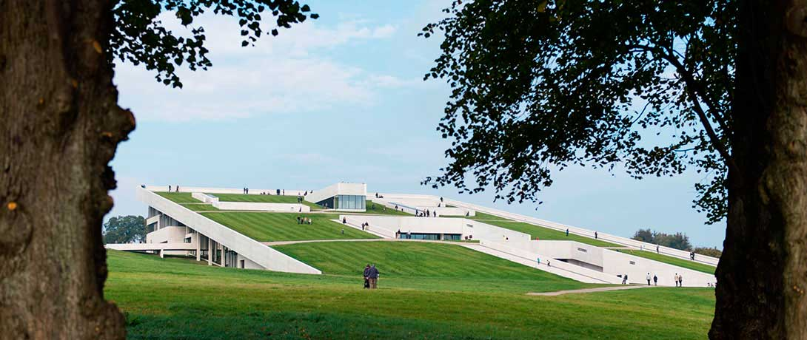
Moesgaard

Slide 8
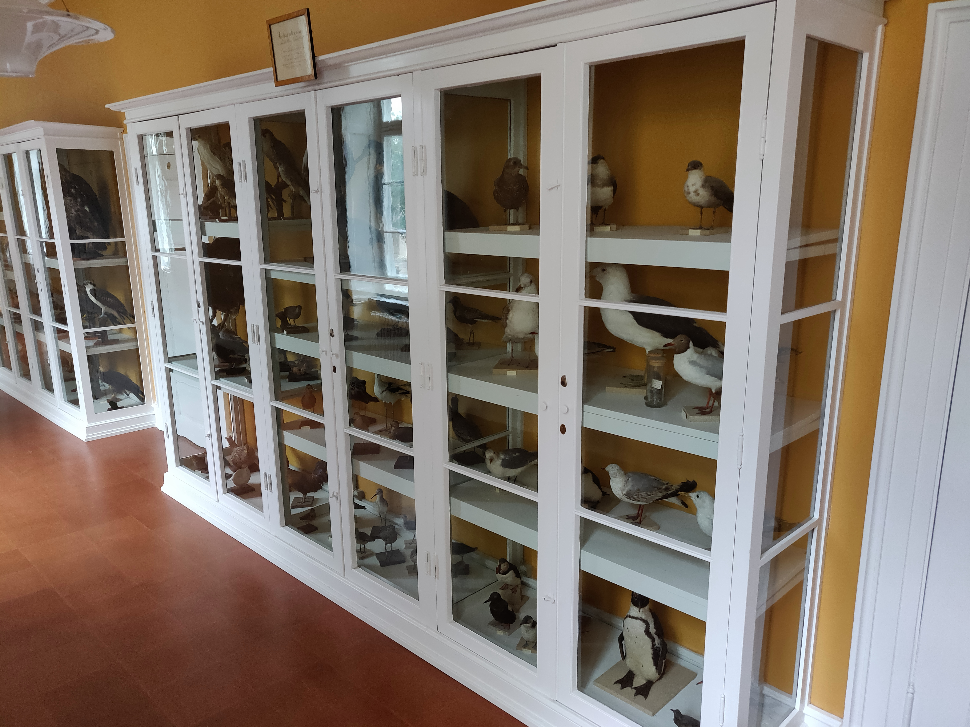
Øvelse
I skal omforme fugleudstillingen på skolen.
Overvej:
  Hvad skal vores udstilling fortælle? Hvad er formålet?
  Hvilke udstillingsprincipper vil vi gøre brug af?
  Hvordan vil vi involvere vores gæster? Hvad skal de tænke over?
Produktet: En tegning af udstillingen, som præsenteres.
Notes:
Dette slide kan man undlade, hvis man kun introducerer de forskellige udstillingsprincipper kort.
MEDBRING A3 ark til hver gruppe og farveblyanter.
Dette er en lille øvelse, som kan få eleverne til at omdanne nogle genstande til en udstilling efter deres eget hoved. Jeg har ladet dem arbejde i grupper på 4. Det tager nok omkring 30 minutter at lave, og så kommer præsentationen oveni. Det kan man gøre ved at sætte en 2-3 grupper sammen og lade dem præsentere over for hinanden, og så bagefter fremhæve nogle gode/interessante/sjove/finurlige museumsovervejelser I plenum. Eller hvis man har god tid, så lade hver gruppe præsentere.
Hvis man vil have lidt mere styring på anvendelsen af udstillingsprincipperne, kan man uddelegere principper til hver gruppe. Eksempelvis lade en gruppe kun arbejde med det 'æstetiske udstillingsprincip' og lade en anden gruppe arbejde med det affektive OG det didaktiske, hvor didaktikken skal præsenteres gennem lys/lyd, og en tredje gruppe noget tredje... etc etc.

